Slide 1

Notes:
Titelfolie

Slide 2

Liturgische Eröffnung
Liebe Schwestern und Brüder in Christus,
am 7./8. Juni 2015 findet auf Schloss Elmau in malerischer Alpenkulisse der nächste
Weltwirtschaftsgipfel statt. Die Staatenlenker der sieben größten Industrienationen, die Gruppe der Sieben, abgekürzt G7, werden dann wieder einmal beratschlagen, wie es mit der Welt weitergehen soll. Es ist ein im wörtlichen Sinn exklusiver Kreis, der dort zusammenkommt. Denn die Vertreter der allermeisten Länder der Welt bleiben ausgeschlossen. Doch das entspricht leider den Ungleichheiten unserer Welt.
Es ist in der Tat richtig, dass die „Großen Sieben“ die Macht haben, die Welt zu verändern, zum Guten oder Schlechten. Dabei verstehen sich die G7 selbst ja als eine Wertegemeinschaft und wollen - nach eigenen Aussagen - Freiheit und Menschenrechte, Demokratie und Rechtsstaatlichkeit, Frieden und Sicherheit, Wohlstand und nachhaltige Entwicklung befördern.
Gemeinsam mit Jesus solidarisieren sich Christinnen und Christen, gleich ob evangelisch oder katholisch, mit den Armen und Hungernden, mit den Unterdrückten und Ausgegrenzten dieser Welt und setzen sich in besonderer Weise für deren Anliegen ein.
Für sie und mit ihnen lasst uns beten um gute Beratungen und Entscheidungen der
„Großen Sieben“ zum Wohle aller Menschen unserer Erde:
Notes:
Je nach Wunsch können alle Folien nacheinander eingeblendet werden, um das Mitlesen der Texte z. B. für Hörgeschädigte zu ermöglichen oder nur Gebete und Lieder, damit keine gesonderten Liedblätter erforderlich sind. Alle Lieder sind auch im Gotteslob, bzw. Evangelischen Gesangbuch zu finden.

Slide 3
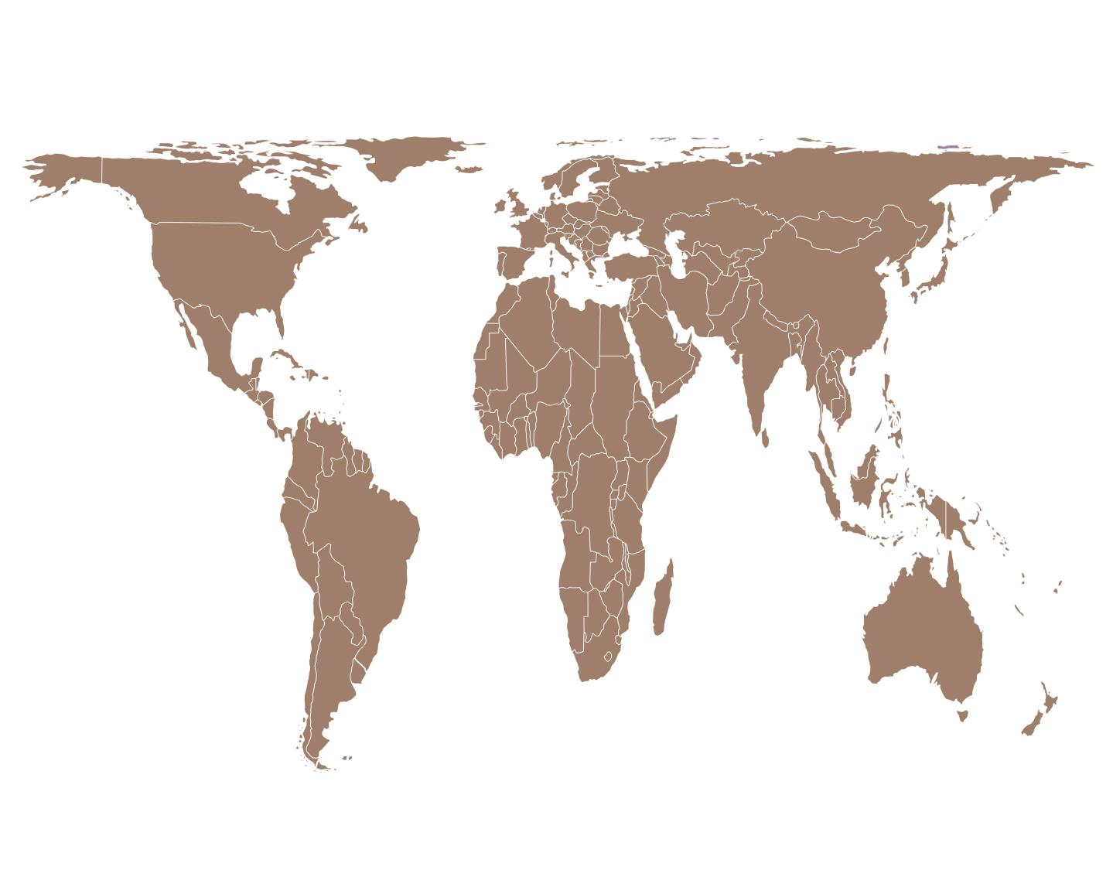
^{Gebet der Vereinten Nationen}
Herr, unsere Erde ist nur ein kleines Gestirn im großen Weltall.
An uns liegt es, daraus einen Planeten zu machen,
dessen Geschöpfe nicht von Kriegen gepeinigt werden,
nicht von Hunger und Furcht gequält,
nicht zerrissen in sinnlose Trennung nach Rasse, Hautfarbe oder Weltanschauung.
Gib uns Mut und Voraussicht, schon heute mit diesem Werk zu beginnen, damit unsere Kinder und Kindeskinder einst stolz den Namen Mensch tragen.
^{Amen.}

Slide 4
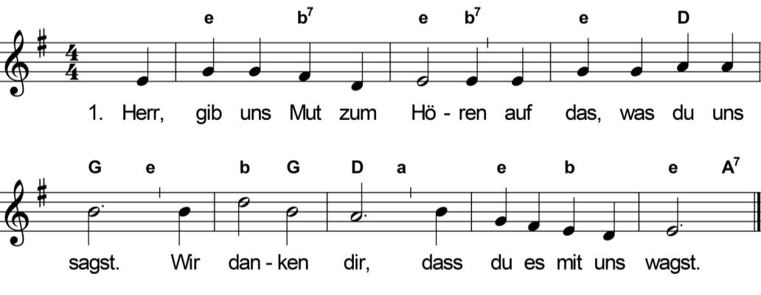
Lied Herr, gib uns Mut zum Hören
^{1. Herr, gib uns Mut zum Hören}
^{auf das, was du uns sagst.}
Wir danken dir, dass du es mit uns wagst.
2. Herr, gib uns Mut zum Leben,
^{auch wenn es sinnlos scheint.}
Wir danken dir, denn du bist uns nicht feind.
3. Herr, gib uns Mut zum Glauben
^{an dich, den einen Herrn.}
Wir danken dir, denn du bist uns nicht fern.
4. Herr, gib uns Mut zum Dienen,
^{wo’s heute nötig ist.}
Wir danken dir, dass du dann bei uns bist.
5. Herr, gib uns Mut zur Stille,
^{zum Schweigen und zum Ruh’n.}
Wir danken dir, du willst uns Gutes tun.
6. Herr, gib uns Mut zum Glauben
^{an dich, den einen Herrn.}
Wir danken dir, denn du bist uns nicht fern.

Slide 5
Impulse zur Agenda des
G7-Gipfeltreffens
Die Staats- und Regierungschefs der sieben großen Industrienationen
haben für das Gipfeltreffen in Elmau einige zentrale Themen für die Zukunft der Völker auf die Tagesordnung gesetzt.
Wir wollen nun die offiziellen Erklärungen zu den einzelnen Punkten mit Aussagen kirchenamtlicher Dokumente oder mit Stimmen kirchlicher Partner konfrontieren.
Das kann Anregung für unser Nachdenken sein:

Slide 6
Außen- und Sicherheitspolitik
^{In der G7-Agenda heißt es:}
„Angesichts zahlreicher politischer Krisenherde auf der Welt bleibt das gemeinsame außen- und sicherheitspolitische Engagement der G7 äußerst wichtig.
Im Fokus der Beratungen stehen aktuelle internationale Herausforderungen. Dazu zählen zur Zeit die Krise in der Ukraine, die Bekämpfung der Terrormiliz ISIS und Maßnahmen gegen die Ebola-Epidemie.“
Die 10. Vollversammlung des Ökumenischen Rates der Kirchen 2013 in Busan (Republik Korea) erklärt über den Weg des gerechten Friedens:
„Kirchen können helfen, eine Kultur des Friedens zu schaffen … So können sie Menschen am Rande der Gesellschaft ermächtigen, Männer und Frauen zu
Friedensstiftern machen, gewaltlose Bewegungen für Gerechtigkeit und die Achtung der Menschenrechte fördern, Menschen unterstützen, die verfolgt werden, weil sie sich aus Gewissens-gründen weigern, eine Waffe zu tragen, sowie Hilfe für all jene anbieten, die unter bewaffneten Konflikten gelitten haben, und der Friedenserziehung in Kirche und Gesellschaft den Raum geben,
^{den sie verdient.“}

Slide 7
Nachhaltiges Wirtschaftswachstum
^{In der G7-Agenda heißt es:}
„Die G7-Staaten als zentrale Akteure der internationalen Wirtschafts-
beziehungen tragen große Verantwortung für verlässliche, nachhaltige und tragfähige Bedingungen der Weltwirtschaft. Stabile Finanzen, offene Weltmärkte und ein funktionierender Arbeitsmarkt spielen hierbei Schlüsselrollen.“
Marisa Gómez, aus dem Dorf La Curvita im Gran Chaco, Argentinien, praktiziert nachhaltiges Wirtschaften und sagt:
„Die Chemikalien aus der Raffinerie verseuchen unseren Fluss, die Fische sterben. Wir dagegen versuchen,
natürliche Ressourcen zu nutzen, z.B. das Harz Goma Brea. Das ernten wir quasi nebenbei, wenn wir Holz oder Johannisbrotfrüchte sammeln gehen. Das sind schon mal 800 kg in drei Wochen und das Kilo bringt im Moment drei Pesos (50 Cent). Vielleicht wird es eines Tages dazu beitragen, die Not der Indigenen des Chaco zu lindern.“

Slide 8
Internationaler Handel und Finanzsystem
Papst Franziskus erklärt in seinem Apostolischen Schreiben ‚Evangelii Gaudium‘: „Eine Finanzreform, welche die Ethik nicht ignoriert, würde einen energischen Wechsel der Grundein-stellung der politischen Führungskräfte erfordern, die ich aufrufe, diese Herausforderung mit Entschiedenheit und Weitblick anzunehmen ... Das Geld muss dienen und nicht regieren! Der Papst liebt alle, Reiche und Arme, doch im Namen Christi hat er die Pflicht, daran zu erinnern, dass die Reichen den Armen helfen, sie achten und fördern müssen. Ich ermahne euch zur uneigennützigen Solidarität und zu einer Rückkehr von Wirtschaft und Finanzleben zu einer Ethik zugunsten des Menschen.“
^{In der G7-Agenda heißt es:}
„Das Vorantreiben der Arbeiten an einer neuen Finanzmarktarchitektur sind Kernbestandteile der deutschen Präsidentschaft.
^{Der G7-Prozess unterstützt das}
erklärte Ziel der G20, dass alle
systemrelevanten Finanzinstitute, Finanzmärkte und Finanzinstrumente einer angemessenen Regulierung und Aufsicht unterliegen müssen. Weiteres Hauptthema sind Maßnahmen gegen Steuerhinterziehung sowie Steuervermeidung internationaler Konzerne.“

Slide 9
Nachhaltige Entwicklung in Afrika
^{In der G7-Agenda heißt es:}
„Die G7 will die afrikanischen Staaten bei ihren Reformbestrebungen unterstützen und so die Grundlagen für Frieden und Sicherheit, Wachstum sowie nachhaltige Entwicklung in Afrika stärken.“
Halima Ali, Bäuerin aus dem Kisarawe Distrikt in Tansania, kritisiert ausländische Landinvestitionen (ihr Land wurde von dem britischen Unternehmen Sun Biofuels aufgekauft, um dort Agrotreibstoffe herzustellen):
„Bevor das Unternehmen das Land nahm, bauten wir dort Nahrungsmittel an. Nun haben wir zu wenig zu essen. Sie haben viele Dinge versprochen: sauberes Wasser, eine Klinik und kleine Straßen. Aber alle Versprechen sind Luft. Seitdem das Unternehmen das Land genommen hat, haben wir kein Wasser mehr. In der Trockenzeit müssen wir Wasser aus dem Nachbardorf holen. Früher sammelten wir auf dem Land Holz und verkauften Holzkohle.
Mit dem Geld bezahlten wir Medizin und Schulgebühren. Jetzt haben wir kein Geld mehr dafür.“

Slide 10
Dialog mit der Zivilgesellschaft
^{In der G7-Agenda heißt es:}
„Während der Präsidentschaft will Bundeskanzlerin Merkel einen umfassenden Dialog mit der Zivilgesellschaft führen. Sie trifft mit Repräsentanten der Wissenschaften, der Wirtschaft und Gewerkschaften zusammen sowie mit Nichtregierungs-organisationen, Jugendlichen und Frauen aus den G7-Staaten.“
Lorena Sánchez Martínez aus Mexico erklärt:
„Wir sind uns bewusst, dass unsere Arbeit nicht ungefährlich ist, wenn wir die Verletzung von Menschenrechten anzeigen, ob nun Umweltverschmut-zung, Folter oder Zwangsumsiedlungen, dann kommt immer die machtvolle Hand des Staates ins Spiel. Die Behörden in Tabasco werten unsere Arbeit ab, behindern und belügen uns, doch sie bedrohen uns nicht als Personen.
Die Verantwortlichen setzen auf Erschöpfung, wollen uns müde machen und zermürben, damit wir aufgeben.“

Slide 11
Klimaschutz
^{In der G7-Agenda heißt es:}
„Sehr viele Staaten haben erkannt,
dass die Folgen des Klimawandels kaum beherrschbar und nur zu sehr hohen Kosten zu bewältigen sind.
Wir werden unser Aktionsprogramm Klimaschutz konsequent umsetzen und zeigen, wie wirtschaftliche
^{Entwicklung und Klimaschutz in}
Einklang gebracht werden können.“
Kabiri Kokia, 56 Jahre, Einwohner von Bonrike, einem Dorf im Osten Tarawas, einer Insel der Republik Kiribati, erklärt:
„Jedes Jahr kommt das Wasser ein bisschen näher. In den letzten sechs Jahren hat das Meer über fünf Meter meines Grundstücks gestohlen. Ein Schutzdamm könnte helfen, aber wie soll ich denn all den Zement, die Sandsäcke und den Mörtel bezahlen?
Ohne fremde Hilfe sind unsere Inseln nicht zu retten. Es muss endlich gehandelt werden. Das schulden wir unseren Enkelkindern.“

Slide 12
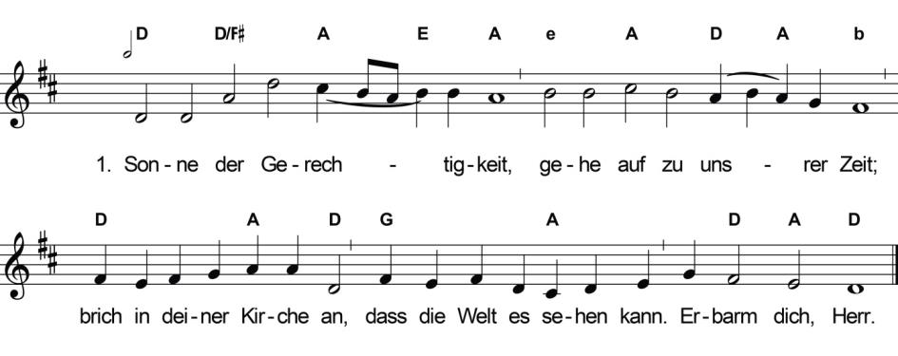
Lied Sonne der Gerechtigkeit
^{2. Weck die tote Christenheit}
^{aus dem Schlaf der Sicherheit,}
^{dass sie Deine Stimme hört,}
^{sich zu Deinem Wort bekehrt.}
^{Erbarm Dich, Herr.}
^{3. Schaue die Zertrennung an,}
^{der sonst niemand wehren kann;}
sammle, großer Menschenhirt, alles,
was sich hat verirrt. Erbarm Dich, Herr.
^{4. Tu der Völker Türen auf;}
^{Deines Himmelreiches Lauf}
^{hemme keine List noch Macht.}
Schaffe Licht in dunkler Nacht.
^{Erbarm Dich, Herr.}
5. Gib den Boten Kraft und Mut, Glauben, Hoffnung, Liebesglut, lass Du reiche Frucht aufgehn,
wo sie unter Tränen säen. Erbarm Dich, Herr.
6. Lass uns Deine Herrlichkeit sehen auch in dieser Zeit und mit unsrer kleinen Kraft üben gute Ritterschaft. Erbarm Dich, Herr.
7. Lass uns eins sein, Jesu Christ,
^{wie Du mit dem Vater bist,}
in Dir bleiben allezeit, heute wie in Ewigkeit.
^{Erbarm Dich, Herr.}
8. Kraft, Lob, Ehr und Herrlichkeit
sei dem Höchsten allezeit, der, wie Er ist drei in ein,
uns in Ihm lässt eines sein. Erbarm Dich, Herr.

Slide 13
Lesung
In diesen Tagen vor den Beratungen und Entscheidungen der Großen Sieben beim Weltwirtschaftsgipfel in Schloss Elmau wollen wir auf Gottes Wort über sein Reich der Gerechtigkeit in Jesaja Kapitel 32, Verse 1-8 hören:
^{Einheitsübersetzung:}
1 Seht: Ein König wird kommen, der gerecht regiert, / und Fürsten, die herrschen, wie es recht ist. 2 Jeder von ihnen wird wie ein Zufluchtsort vor dem Sturm sein, / wie ein schützendes Dach beim Gewitter, wie Wassergräben an einem dürren Ort, / wie der Schatten eines mächtigen Felsens im trockenen Land. 3 Dann sind die Augen der Sehenden nicht mehr verklebt, / die Ohren der Hörenden hören wieder zu. 4 Das Herz der Unbesonnenen gewinnt Erkenntnis und Einsicht, / die Zunge der Stammelnden redet wieder deutlich und klar. 5 Der Dummkopf wird nicht mehr edel genannt / und der Schurke wird nicht mehr für vornehm gehalten. 6 Denn der Dummkopf redet nur Unsinn / und er hat nur Unheil im Sinn, er handelt ruchlos / und redet lästerlich über den Herrn. Er lässt den Hungrigen darben, / den Durstigen lässt er nicht trinken. 7 Die Waffen des Schurken bringen Unglück, / er plant nur Verbrechen, um die Schwachen durch trügerische Worte ins Verderben zu stürzen, / selbst wenn der Arme beweist, dass er im Recht ist. 8 Der Edle aber plant nur Edles / und tritt für das Edle ein.
Notes:
Anm.: Der vorliegende Bibeltext entstammt der Einheitsübersetzung der Bibel.
Die EKD verweist darauf, dass die Lutherbibel zwar der maßgebliche Bibeltext der Evangelischen Kirche in Deutschland ist,
empfiehlt aber den Gebrauch der Einheitsübersetzung in ökumenischen Zusammenhängen.

Slide 14
Fürbitten
Manchmal möchte man aufgeben, wenn man die Probleme der Welt sieht, möchte es auf die Verantwortungsträger schieben, die in großem Rahmen
Dinge beeinflussen können. Doch jede und jeder von uns trägt eine Verantwortung, jede und jeder entsprechend seinen Fähigkeiten und Möglichkeiten. In welchem Bereich sehe ich die Chance, etwas in der Welt zu bewegen?
^{Lasset uns beten:}
^{Gott unser Vater,}
viele Menschen in unserer Gesellschaft fordern eine Rückkehr zu „ethisch-sozialen Werten“ und setzen sich in lokalen, konkreten Aktivitäten ein für Frieden, Gerechtigkeit und Solidarität.
Herr, öffne Herz und Verstand der Verantwortlichen in der Politik, ihre Entscheidungen sozial und ethisch auszurichten.
^{Wir bitten dich, erhöre uns.}
Weltweit stellen uns Konflikte vor große Herausforderungen. Wir dürfen nicht aufgeben, nach gerechten und guten Wegen zu suchen, um Sicherheit für alle Menschen zu schaffen, die auf Frieden und Gerechtigkeit beruht.
Herr, gib den Verantwortlichen in der Politik Weisheit und Mut, um friedliche Lösungen zu finden.
^{Wir bitten dich, erhöre uns.}
Notes:
Anm.: Der vorliegende Bibeltext entstammt der Einheitsübersetzung der Bibel.
Die EKD verweist darauf, dass die Lutherbibel zwar der maßgebliche Bibeltext der Evangelischen Kirche in Deutschland ist,
empfiehlt aber den Gebrauch der Einheitsübersetzung in ökumenischen Zusammenhängen.

Slide 15
Das globale Wirtschaftssystem schließt viele Menschen aus.
Deshalb muss das Ringen um ein anderes Wirtschaften weitergehen, damit nachhaltig gutes Leben für alle Menschen möglich wird. Herr, gib den Verantwortlichen in der Politik Mut und Durchsetzungskraft, auch bei oft übermächtig erscheinenden Widerständen, global gerechte Lösungen zu finden.
^{Wir bitten dich, erhöre uns.}
Handel und Geld sollen dem Menschen dienen und nicht zuallererst dem Profit. Es gilt, Handels- und Finanzreformen umzusetzen, die einer Ethik zugunsten der Menschen folgen.
Herr, erinnere die Verantwortlichen in der Politik, dass Wirtschaft den Menschen zu dienen hat – und nicht umgekehrt.
^{Wir bitten dich, erhöre uns.}
Afrika steht oft als Synonym für hilfsbedürftig und arm. Es ist notwendiger denn je, festgefahrene Bilder zu hinterfragen, Zusammenhänge und Ursachen zu erforschen sowie den Dialog auf Augenhöhe zu suchen. Herr, lass auch die Verantwortlichen in der Politik den Reichtum der Traditionen, Kulturen und Fähigkeiten der Menschen in Afrika kennen und schätzen lernen.
^{Wir bitten dich, erhöre uns.}
Nicht nur Einzelne, sondern wir alle müssen uns einsetzen für die kleinen und großen, die lokalen und globalen Herausforderungen. Wir alle sind aufgerufen, das Gespräch zu suchen mit denen, die entscheiden, mit denen, die betroffen sind, mit denen, die gehört werden wollen. Herr, gib den Verantwortlichen in der Politik offene Ohren für die Stimmen in der Zivilgesellschaft und gib uns allen den Mut, auf Politikerinnen und Politiker zuzugehen.
^{Wir bitten dich, erhöre uns.}
Notes:
Anm.: Der vorliegende Bibeltext entstammt der Einheitsübersetzung der Bibel.
Die EKD verweist darauf, dass die Lutherbibel zwar der maßgebliche Bibeltext der Evangelischen Kirche in Deutschland ist,
empfiehlt aber den Gebrauch der Einheitsübersetzung in ökumenischen Zusammenhängen.

Slide 16
Gottes Schöpfung ist in Gefahr. Es ist höchste Zeit, gerechte und nachhaltige Maßnahmen zum Schutz von Umwelt und Klima zu ergreifen, um die Erde als Lebensraum für Mensch und Tier zu retten.
Herr, hilf den Verantwortlichen in der Politik, die Bedürfnisse der globalen Menschheit auch jenseits der nationalen oder kurzfristigen Interessen
^{zu vertreten.}
^{Wir bitten dich, erhöre uns.}
Herr, bitte gib auch uns Mut, Kraft und Beharrlichkeit, schon hier auf Erden für den Aufbau deines Reiches der Gerechtigkeit und des Friedens einzutreten und deine Schöpfung zu bewahren.
Notes:
Anm.: Der vorliegende Bibeltext entstammt der Einheitsübersetzung der Bibel.
Die EKD verweist darauf, dass die Lutherbibel zwar der maßgebliche Bibeltext der Evangelischen Kirche in Deutschland ist,
empfiehlt aber den Gebrauch der Einheitsübersetzung in ökumenischen Zusammenhängen.

Slide 17
Schlussgebet
Wir beten mit den Worten, die Jesus selbst uns gelehrt hat:
^{Vater unser}
^{Guter Gott,}
^{du bist ein Gott des Friedens.}
Schenke Weisheit und Vernunft allen,
die Verantwortung für die Menschheit tragen.
Schenke Umkehr und Wandlung allen,
die Gewalt und Hass verbreiten.
Schenke Hoffnung und Frieden allen,
die unter Krieg, Gewalt und Ungerechtigkeit leiden.
Wir loben dich und preisen dich.
^{Amen.}

Slide 18
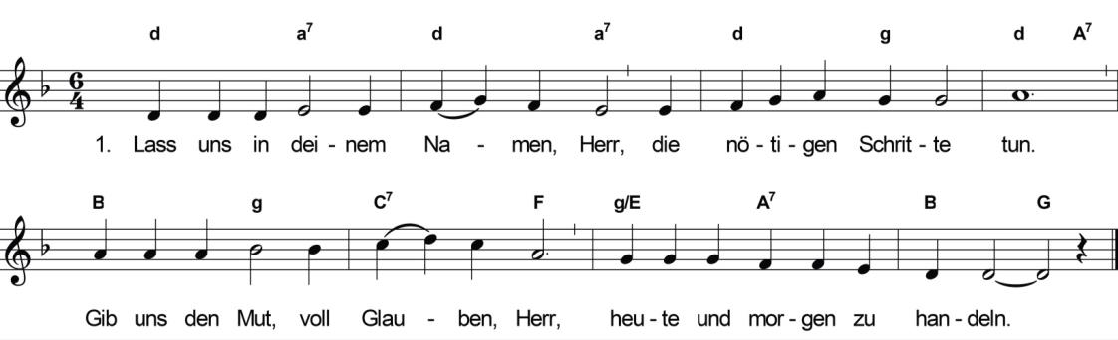
Lied Lass uns in deinem Namen
^{2.}
Lass uns in deinem Namen, Herr,
^{die nötigen Schritte tun.}
Gib uns den Mut, voll Liebe, Herr,
^{heute die Wahrheit zu leben.}
^{3.}
Lass uns in deinem Namen, Herr,
^{die nötigen Schritte tun.}
Gib uns den Mut, voll Hoffnung, Herr,
^{heute von vorn zu beginnen.}

